Slide 1
ВЫПУСКНАЯ КВАЛИФИКАЦИОННАЯ РАБОТА БАКАЛАВРА
Разработка информационной системы для учета и планирования спортивных тренировок
Студент: Герасимов Александр Евгеньевич
Группа: БЭИ2202
Научный руководитель: доцент к.т.н. Карташов Д.А. Консультант: Борисов С.П.
29.05.2026

Slide 2

МИНИСТЕРСТВО ЦИФРОВОГО РАЗВИТИЯ, СВЯЗИ И МАССОВЫХ
КОММУНИКАЦИЙ РОССИЙСКОЙ ФЕДЕРАЦИИ
Ордена Трудового Красного Знамени
федеральное государственное бюджетное
образовательное учреждение высшего образования
«Московский технический университет связи и информатики»
(МТУСИ)
Кафедра «Информатика»
Выпускная квалификационная работа на тему: «Разработка информационной системы для учета и планирования спортивных тренировок»
Выполнил студент группы БЭИ2202:
Герасимов Александр Евгеньевич.
Научный руководитель:
доцент к.т.н. Карташов Дмитрий Александрович
Москва, 2026 г.

Slide 3
Актуальность темы
Силовой тренинг — массовая практика, требующая систематического учёта нагрузки.
Ключевые задачи занимающегося — отслеживание прогресса 1ПМ и планирование рабочих весов.
Существующие приложения (Strong, Hevy, FitNotes, Jefit) закрывают лишь часть задач: либо без локального ML, либо без автономного режима, либо по подписке.
НИША FITAPP
Автономная работа (приоритет локальных данных)
Локальный ML-прогноз 1ПМ без подписки
Планировщик нагрузки
Android + Windows
Синхронизация устройств
FitApp · ВКР · МТУСИ, 2026
2 / 12
Notes:
Силовой тренинг — массовое занятие, и тем, кто тренируется, важно отслеживать прогресс и грамотно планировать веса. Я проанализировал популярные приложения — Strong, Hevy, FitNotes, Jefit — и увидел, что каждое закрывает лишь часть задач: где-то нет локального машинного обучения, где-то нет полноценной автономной работы, где-то функции спрятаны за подпиской. Ниша FitApp — объединить автономную работу, локальный прогноз без подписки, планировщик нагрузки, поддержку и Android, и Windows, и синхронизацию между устройствами.

Slide 4
Актуальность темы
Силовой тренинг — массовая практика, требующая систематического учёта нагрузки.
Ключевые задачи занимающегося — отслеживание прогресса 1ПМ и планирование рабочих весов.
Существующие приложения (Strong, Hevy, FitNotes, Jefit) закрывают лишь часть задач: либо без локального ML, либо без автономного режима, либо по подписке.

Slide 5
Цель и задачи работы
ЦЕЛЬ РАБОТЫ. Разработка кроссплатформенного приложения для учёта силовых тренировок с локальным ML-прогнозированием 1ПМ, планировщиком нагрузки и облачной синхронизацией.
1
Проанализировать предметную область и аналоги
2
Спроектировать архитектуру клиента и сервера, базу данных
3
Реализовать клиент: дневник, шаблоны, статистику
4
Обучить ML-модель прогноза 1ПМ (LightGBM → ONNX)
5
Реализовать протокол синхронизации (побеждает последняя запись)
6
Провести функциональное и интеграционное тестирование
FitApp · ВКР · МТУСИ, 2026
3 / 12
Notes:
Цель работы — разработать кроссплатформенное приложение для учёта силовых тренировок с локальным прогнозом одноповторного максимума, планировщиком нагрузки и облачной синхронизацией. Для её достижения я поставил шесть задач: проанализировать аналоги, спроектировать архитектуру и базу данных, реализовать клиентское приложение, обучить ML-модель и перевести её в формат ONNX, реализовать протокол синхронизации, и провести тестирование. Дальше покажу, что получилось по каждому направлению.

Slide 6
Сравнительный анализ аналогов
Критерий | Strong | Hevy | FitNotes | Jefit | FitApp
Поддержка Windows | — | — | — | — | ✓
Автономная работа | ✓ | ✓ | ✓ | ✓ | ✓
Поддержка RPE | частично | ✓ | — | — | ✓
ML-прогноз 1ПМ | — | — | — | — | ✓
Планировщик нагрузки | платно | — | — | — | ✓
Облачная синхронизация | iCloud | ✓ | — | ✓ | ✓
Монетизация | усл.-беспл. | усл.-беспл. | беспл. | усл.-беспл. | Open Source
FitApp — единственное решение, объединяющее все ключевые функции в одном бесплатном продукте с открытым исходным кодом.
FitApp · ВКР · МТУСИ, 2026
4 / 12
Notes:
Сравнение по ключевым критериям свёл в таблицу. Главное отличие FitApp — это единственное решение с поддержкой Windows и единственное с локальным прогнозом одноповторного максимума. Автономную работу и RPE поддерживают и некоторые аналоги, но планировщик нагрузки либо платный, либо отсутствует. Вывод: FitApp объединяет все ключевые функции в одном бесплатном продукте с открытым исходным кодом.

Slide 7
ML-модуль: набор данных и признаки
ДАННЫЕ ОБУЧЕНИЯ
29 ПРИЗНАКОВ · 4 ГРУППЫ
763 322
тренировочных подходов
13
История
лаги 1ПМ, средние, тренд
7
Текущая тренировка
топ-вес, повторы, RPE
500
виртуальных спортсменов
5
Профиль
вес, возраст, пол, стаж
118 350
обучающих пар (X → y)
4
Упражнение
тип, оборудование
FitApp · ВКР · МТУСИ, 2026
7 / 12

Slide 8
ML-модуль: результаты обучения
−39 %
снижение MAE
LightGBM vs Naive
СООТВЕТСТВИЕ ПАЙПЛАЙНОВ
Python (LightGBM) ↔ C# (ONNX):
медиана: 1,6 × 10⁻⁵ кг
p99: 0,082 кг
FitApp · ВКР · МТУСИ, 2026
8 / 12

Slide 9
Актуальность темы
Силовой тренинг — массовая практика, требующая систематического учёта нагрузки.
Ключевые задачи занимающегося — отслеживание прогресса 1ПМ и планирование рабочих весов.
Существующие приложения (Strong, Hevy, FitNotes, Jefit) закрывают лишь часть задач: либо без ML, либо без офлайн-режима, либо с подпиской.
НИША FITAPP
Offline-first архитектура
Локальный ML без подписки
Планировщик нагрузки
Android + Windows
Синхронизация устройств
FitApp · ВКР · МТУСИ, 2026
2 / 12

Slide 10
Цель и задачи работы
ЦЕЛЬ РАБОТЫ
Разработка кроссплатформенного приложения для учёта силовых тренировок с локальным ML-прогнозированием 1ПМ, планировщиком нагрузки и облачной синхронизацией.
1
Проанализировать предметную область и аналоги
2
Спроектировать архитектуру клиента и сервера
3
Реализовать клиент: дневник, шаблоны, статистику
4
Обучить ML-модель 1ПМ (LightGBM → ONNX)
5
Реализовать протокол синхронизации (LWW)
6
Провести функциональное и интеграционное тестирование
FitApp · ВКР · МТУСИ, 2026
3 / 12

Slide 11
Сравнительный анализ аналогов
Критерий | Strong | Hevy | FitNotes | Jefit | FitApp
Поддержка Windows | — | — | — | — | ✓
Offline-first | ✓ | ✓ | ✓ | ✓ | ✓
Поддержка RPE | частично | ✓ | — | — | ✓
ML-прогноз 1ПМ | — | — | — | — | ✓
Планировщик нагрузки | платно | — | — | — | ✓
Облачная синхронизация | iCloud | ✓ | — | ✓ | ✓
Модель монетизации | Условно-бесплатная | Условно-бесплатная | Бесплатная | Усл.-бесплатная | Open Source
Вывод: FitApp — единственное решение, объединяющее все ключевые функции в одном бесплатном open-source продукте.
FitApp · ВКР · МТУСИ, 2026
4 / 12

Slide 12
Архитектура системы
КЛИЕНТ · .NET MAUI 9
СЕРВЕР · ASP.NET Core 9
MVVM
Views · ViewModels · Models
HTTPS
JWT Bearer
POST /auth/register
POST /auth/login
POST /sync [Bearer JWT]
BCrypt · JWT HS256 · 30 дней
СЕРВИСНЫЙ СЛОЙ
OnnxPredictionService
WorkoutPlannerService
SyncService · AuthClient
ЛОКАЛЬНОЕ ХРАНИЛИЩЕ
SQLite · ONNX-модель (1,5 МБ)
SecureStorage (JWT)
PostgreSQL / Neon
serverless, 512 МБ
FitApp · ВКР · МТУСИ, 2026
5 / 12

Slide 13
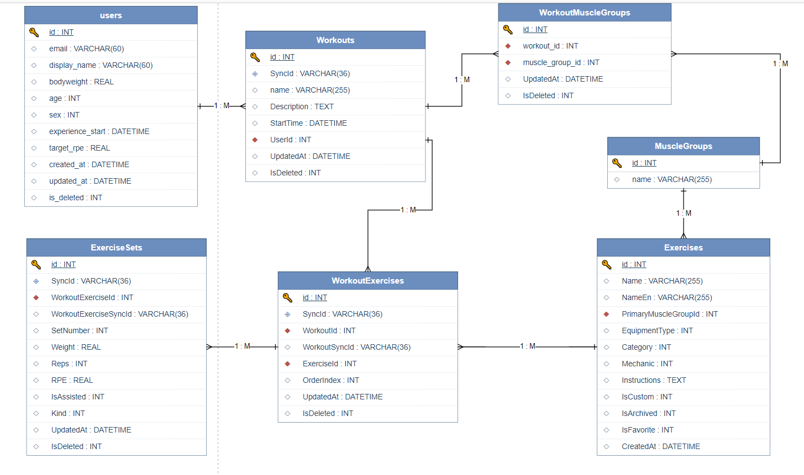

Slide 14
Стек технологий
КЛИЕНТ
СЕРВЕР
БАЗА ДАННЫХ
ML-ИНФРАСТРУКТУРА
.NET MAUI 9
C# / XAML
CommunityToolkit.Mvvm
SQLite (sqlite-net-pcl)
LiveChartsCore
ASP.NET Core 9
Npgsql (без EF)
JWT HS256 + BCrypt
Docker (multi-stage)
Render.com Free
Локально: SQLite
Облако: PostgreSQL
Хостинг: Neon
Serverless, 512 МБ
Python 3.11
LightGBM
ONNX cross-platform
OnnxRuntime 1.20.1
FitApp · ВКР · МТУСИ, 2026
6 / 12

Slide 15
ML-модуль: датасет и признаки
ДАННЫЕ ОБУЧЕНИЯ
29 ПРИЗНАКОВ · 4 ГРУППЫ
763 322
тренировочных подходов
13
История
лаги 1ПМ, средние, тренд
7
Текущая тренировка
топ-вес, повторы, RPE
500
спортсменов
5
Профиль
вес, возраст, пол, стаж
118 350
обучающих пар (X → y)
4
Упражнение
тип, оборудование
FitApp · ВКР · МТУСИ, 2026
7 / 12

Slide 16
ML-модуль: результаты обучения
−39 %
снижение MAE
LightGBM vs Naive
СООТВЕТСТВИЕ ПАЙПЛАЙНОВ
Python (LightGBM) ↔ C# (ONNX):
медиана: 1,6 × 10⁻⁵ кг
p99: 0,082 кг
FitApp · ВКР · МТУСИ, 2026
8 / 12

Slide 17
Облачная синхронизация
КЛИЕНТ
.NET MAUI
СЕРВЕР
ASP.NET Core
POSTGRESQL
Neon
1. POST /sync { pushBatch, lastSyncUtc }
2. UPSERT (LWW: UpdatedAt)
3. COMMIT
4. HTTP 200 { pullBatch, serverTimeUtc }
LWW: ON CONFLICT(SyncId) DO UPDATE WHERE excluded.UpdatedAt > existing.UpdatedAt
FitApp · ВКР · МТУСИ, 2026
9 / 12

Slide 18
Тестирование и результаты
ФУНКЦИОНАЛЬНЫЕ И ИНТЕГРАЦИОННЫЕ
ПРОИЗВОДИТЕЛЬНОСТЬ
24
функциональных теста
Метрика | Win | Android
Список тренировок | 42 мс | 78 мс
Inference ML | 4 мс | 8 мс
Init ONNX-сервиса | 87 мс | 143 мс
Размер APK | — | 38 МБ
8
ключевых сценариев пройдены
4
сценария синхронизации
2
платформы: Windows + Android
UX-ТЕСТ: 6 добровольцев.
Отмечены: интуитивный ввод подходов, полезность подсказки прогноза 1ПМ.
FitApp · ВКР · МТУСИ, 2026
10 / 12

Slide 19
Выводы
✓ ЦЕЛЬ РАБОТЫ ДОСТИГНУТА. Все поставленные задачи выполнены, требования соблюдены.
РЕАЛИЗОВАНО
НАУЧНАЯ ЗНАЧИМОСТЬ
ПРАКТИЧЕСКАЯ ЦЕННОСТЬ
Клиент: .NET MAUI 9, MVVM, 7 экранов
Сервер: ASP.NET Core 9 на Render.com
ML: LightGBM → ONNX (MAE 1,44 кг)
Sync: LWW + offline-first
Адаптация формулы Эпли и ML
Решение проблемы clock skew
Валидация ONNX-портации (Δ < 0,1 кг)
Бесплатное решение на русском языке
Единственное приложение с Windows
Open Source, расширяемое сообществом
FitApp · ВКР · МТУСИ, 2026
11 / 12

Slide 20

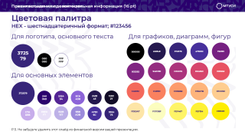

Правила создания презентации
Несколько правил, соблюдение которых поможет вам создать эффективную презентацию с заданным шрифтом (Montserrat) и цветовой палитрой:
1. Используйте заданный шрифт везде на слайдах: Montserra. Это создаст чувство единства и сделает вашу презентацию более профессиональной.
2. Используйте цвета только из цветовой палитры. Это поможет сохранить цветовую гармонию и улучшит восприятие контента аудиторией.
3. Добавьте фотографии, иллюстрации, иконки и специальные символы в том случае, когда это необходимо для более полного понимания контента.
4. Используйте макеты слайдов (Размер слайда: 16:9). Старайтесь построить логичную структуру презентации. У каждого слайда должна быть четкая информационная цель и связь с предыдущими и последующими слайдами. («Главная» → «Создать слайд»; «Главная» → «Макет»).
P.S. Не забудьте удалить этот слайд из финальной версии вашей презентации.

Slide 21
Шрифт (ССЫЛКА)
Правила создания презентации
Чтобы шрифт сохранился при открытии на другом устройстве, перед сохранением файла нужно встроить шрифт: «Файл» → «Параметры» → «Сохранение» → «Внедрить шрифты в файл».
MONTSERRAT
Как установить шрифт на компьютер
Используйте данный шрифт везде на слайдах (MONTSERRAT).
Рекомендуется использовать толщину: Bold, SemiBold, ExtraBold.
Допускается использование другой толщины, в качестве дизайнерской идеи, но не как основного текста.
Допускается использование толщины Black в качестве дизайнерской идеи, но не как основного текста.
Кегль шрифта: Название презентации: 40pt; Заголовок: 32pt; Подзаголовок: 24pt, 20pt; Основной текст: 14pt, 16pt, 24 pt; Колонтитулы, пояснительная информация: 12pt, 14pt.
Скачать шрифт на компьютер.
Скачанный на компьютер шрифт легко установить прямо из папки с загрузками, не открывая файл. Достаточно кликнуть по нему правой кнопкой мыши и выбрать пункт «Установить».
Также это можно сделать, открыв шрифт. Он отобразится в виде отдельного окна с примерами фраз - можно сразу оценить, как они будут выглядеть в текстовом редакторе и при печати. В левом верхнем углу будет кнопка «Установить» — кликните на нее, и за пару секунд шрифт пропишется в системе.
После этого установленный шрифт появится во всех программах, которые позволяют работать с текстом: Word, Excel, Photoshop. Однако для отображения новых шрифтов их придется перезапустить.
P.S. Не забудьте удалить этот слайд из финальной версии вашей презентации.

